Slide 1
네트워크 서버 구축
단계별 설치 계획
팀장: 이진원(해킹 & 보안)
조원: 조민성(네트워크), 조재호(로컬 서버), 박건(Cloud)

Slide 2

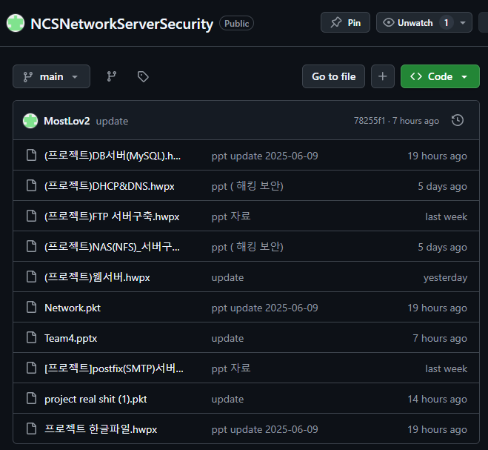
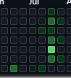
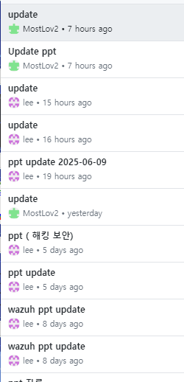

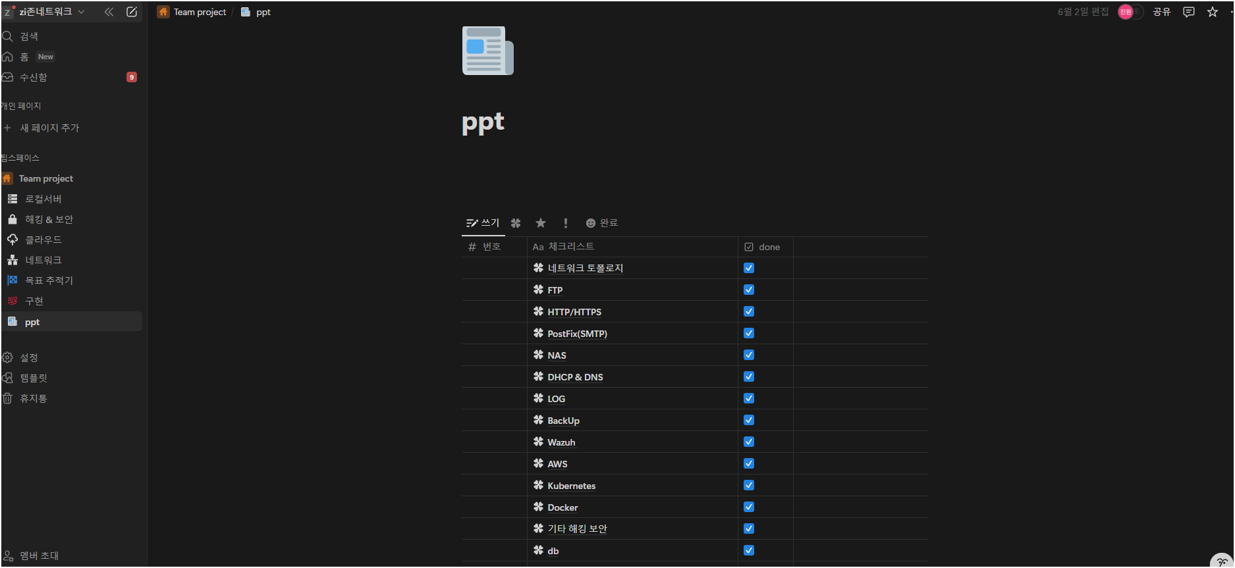
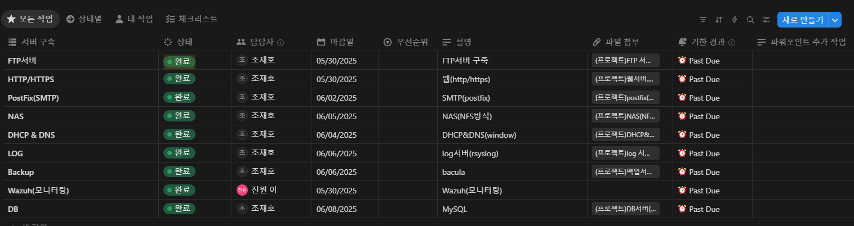
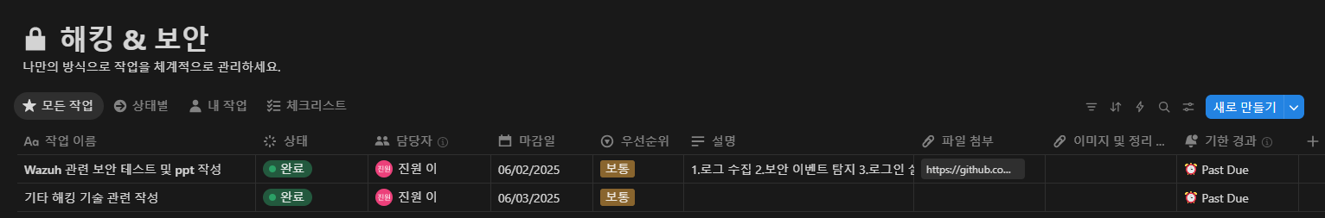
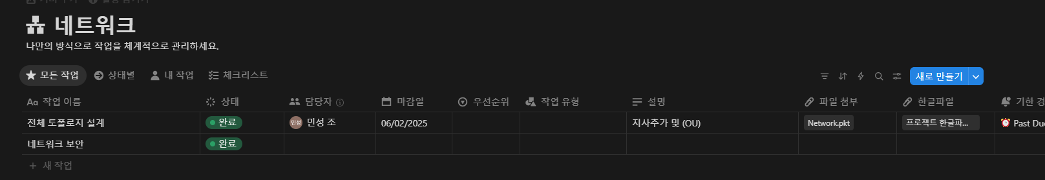
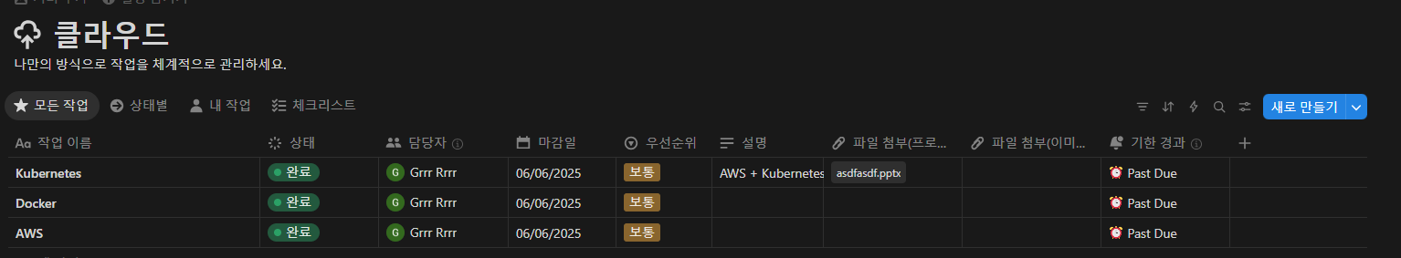
형상관리도구 및 협업툴
Ppt 와 pki 같은 경우
GitHub를 통해 관리 했습니다.
Notion을 통해 일정 관리
및 진행도를 체크 했습니다.

Slide 3
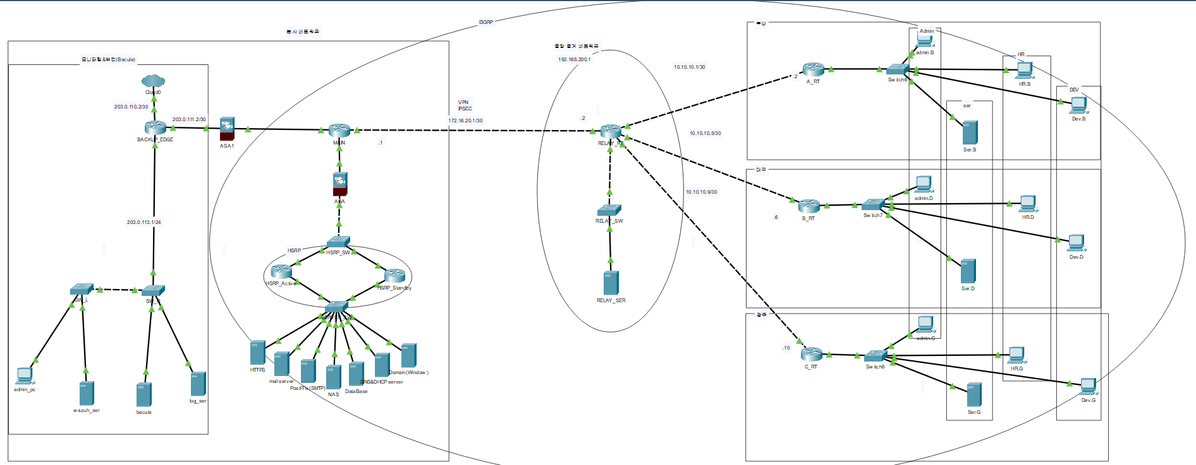
네트워크 전체 구성도
지사 DNS & DHCP 서버
EIGRP
부산
VLAN
본사
NAT(ACL)
모니터링 및 백업
중앙 중계 네트워크
VPN(IPsec)
trunk
대구
지사 DNS & DHCP 서버
HSRP
Relay 서버
지사 DNS & DHCP 서버
통합네트워크 서버
광주
지역
사용기술
서버
지사 DNS & DHCP 서버

Slide 4














목차
네트워크
로컬 서버
Cloud
해킹 & 보안

Slide 5
네트워크
본사망
메인 라우터
ASA 방화벽
HSRP
VPN(IPsec)
통합네트워크 서버
모니터링 및 백업
EDGE_RT
스위치 L, R 업링크
Cloud
중앙 중계 네트워크
중계 RT
Relay 서버
지사
지사 라우터
지사 스위치
Trunk
NAT(ACL)

Slide 6
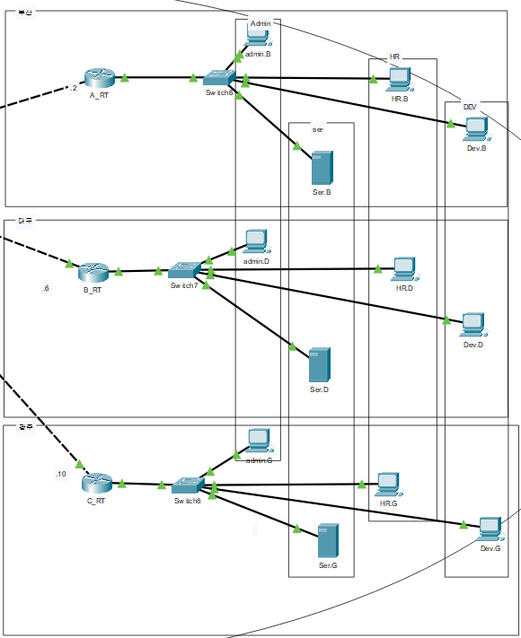
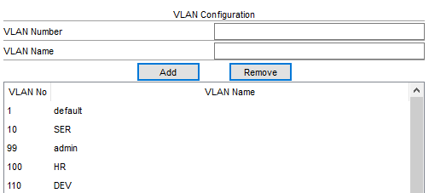
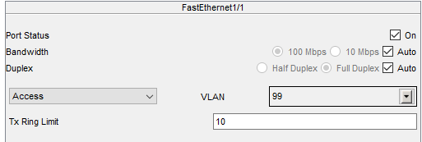
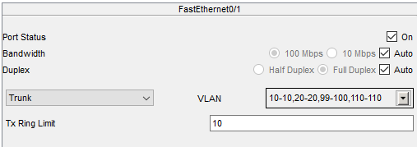
Vlan & Trunk
trunk
Vlan 설정
Vlan 지정
VLAN : 10(ser), 99(admin), 100(HR), 110(DEV)
Trunk 설정
Vlan
물리적으로 같은 네트워크에 있어도 논리적으로 나누어 독립된 네트워크처럼 동작하게 하는 기술.
보안성, 트래픽 분리, 네트워크 효율 향상을 위해 사용 됨
Trunk
여러 VLAN의 트래픽을 하나 링크(포트로) 전달하기 위한 연결 방식.
스위치 간 VLAN 정보를 구분하기 위해 802.1Q 태깅 방식 사용.
vlan
trunk

Slide 7
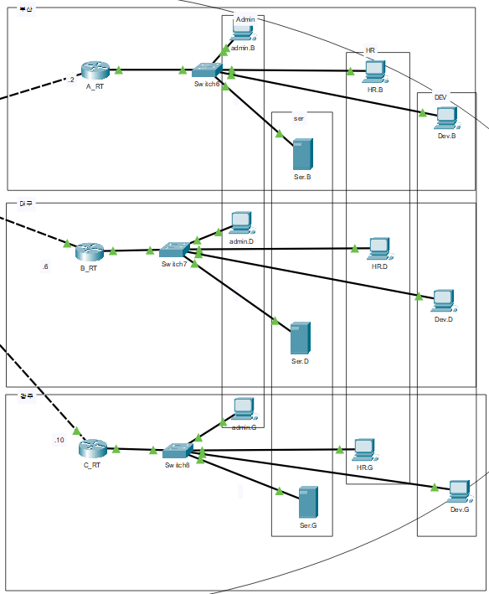
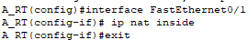
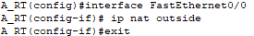
NAT
NAT설정
Inside 설정
outside 설정
ACL 작성
NAT 변환 규칙 적용
확인
NAT (Network Address Translation)
사설 IP를 공인 IP로 변환하여 인터넷 통신을 가능하게 해주는 기술.
IP 주소 부족 문제 해결과 내부 네트워크 보안성 향상에 기여함

Slide 8
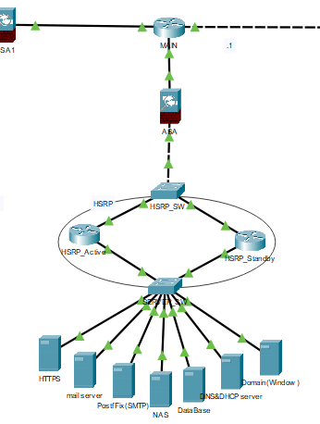
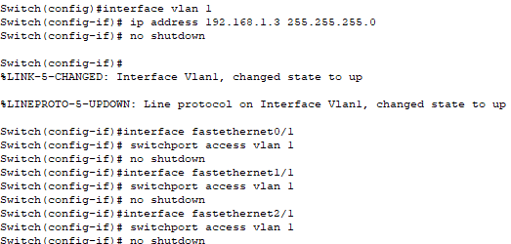
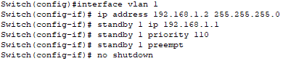
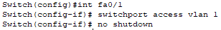
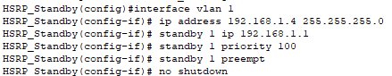
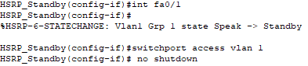
HSRP
HSRP 설정
세 대의 스위치가 VLAN 1에서 HSRP로 가상
IP(192.168.1.1) 를 공유하며, 우선순위에 따라
Active/Standby 역할을 수행함.
HSRP(Hot Standby Router Protocol
Cisco의 이중화 프로토콜로, 라우터 중 하나를 Active, 다른 하나를 Standby로 설정해
장애 발생 시 자동 전환함.
가상 IP를 사용하여 사용자 입장에서 항상 같은 게이트웨이로 통신 가능하게 보장함.

Slide 9
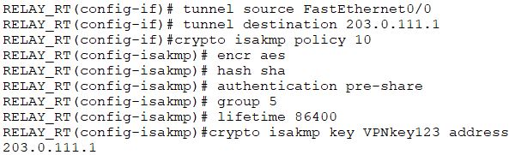
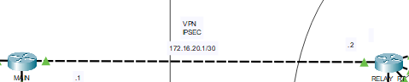
VPN & IPsec
본사망, 중앙중계망 간 IPSEC
중계망 rt ipsec 설정
터널 구성으로 종단점을 설정하고
정책을 설정해줌
encr aes: AES 암호화 사용
hash sha: SHA 해시 함수로 무결성 보장
authentication pre-share: 미리 공유한 키(Preshared Key) 사용
group 5: Diffie-Hellman Group 5 사용
lifetime 86400: 보안 연결의 유효 시간 (초) → 24시간
공용 인터넷을 통해 암호화된 사설 네트워크 통신을 가능하게 하는 기술.
원격지에서도 사내 네트워크에 안전하게 접속할 수 있도록 해줌
IP 계층에서 데이터를 암호화하고 인증하여 보안성 있는 통신을 제동하는 프로토콜 집합.
VPN에서 자주 사용되며, AH(Authentication Header)와 ESP(Encapsulating Security Payload) 방식 포함
VPN
IPsec

Slide 10
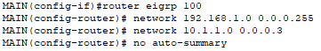
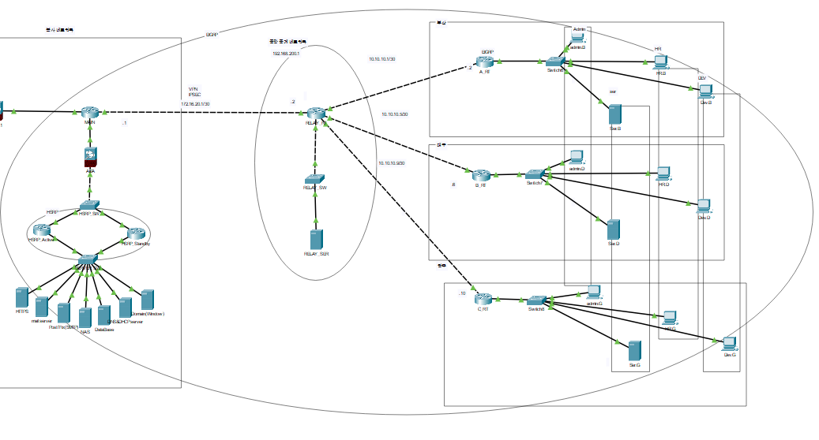
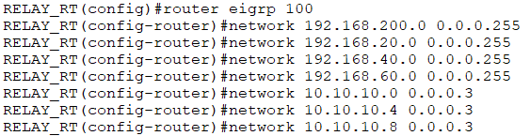
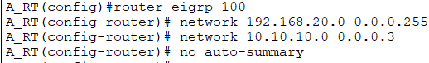
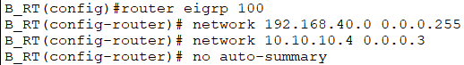
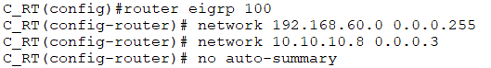
EIGRP
본사망, 중계망, 지사 간 EIGRP 설정
본사의 메인 라우터의 EIGRP 연결
중계망 라우터의 EIGRP 연결
EIGRP(Enhanced Interior Gateway Routing Protocol)
Cisco에서 개발한 하이브리드 라우팅 프로토콜로, 거리 벡터와 링크 상태의 장점을 결합함.
빠른 수렴 속도와 효율적인 경로 계산을 위해 DUAL 알고리즘 사용.

Slide 11
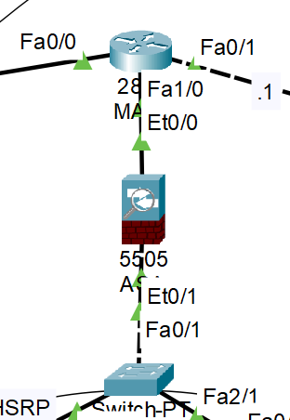
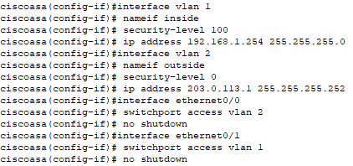
ASA방화벽
방화벽 설정
ASA방화벽
Cisco에서 제공하는 하드웨어 기반 방화벽 장비로, 네트워크 보안 + VPN + NAT + IPS 기능을 통합 제공함.
상태 기반(Stateful) 방화벽이며, 트래픽 흐름을 추적하고 조건에 따라 통제 가능.
본사 내부 asa 방화벽 설정
오래된 기종이라 포트에 직접 ip 할당이 불가해 vlan에 ip를 주고, 포트에 vlan을 할당

Slide 12
로컬 서버
FTP
HTTP/HTTPS
SMTP (PostFix)
NAS
DHCP & DNS
LOG
Back UP
DB(MySQL)

Slide 13
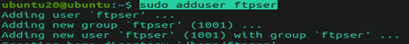
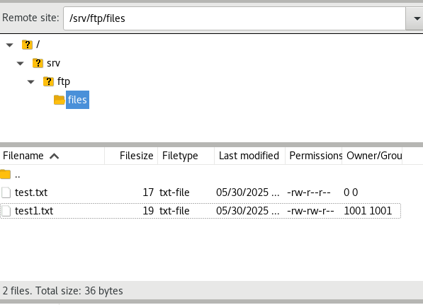
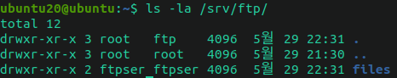
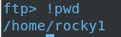
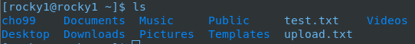
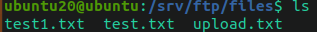
FTP
컴퓨터 간 파일을 전송하기 위한 표준 네트워크 프로토콜입니다. 주로 클라이언트 ↔ 서버 간 파일 업로드/다운로드에 사용됩니다.
ubuntu20.04(192.168.1.10)
rocky8(192.168.1.129)
아이디 추가
설정 파일에 아이디 추가
소유자/그룹을 ftpser로 변경
전송할 파일 추가
Filezila 설치 이후 호스트 ID password를 입력후 접속 파일 확인
ubuntu20.04(192.168.1.10)
파일을 받은 것을 확인
서버에 파일이 올라간 것을 확인
파일 ftp서버에 보내기

Slide 14
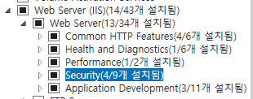
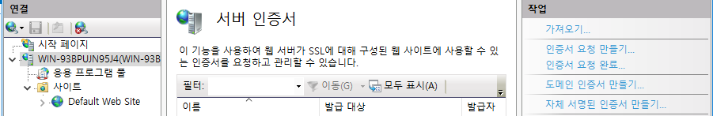

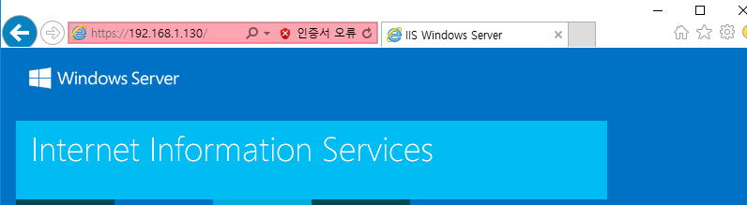
HTTP/HTTPS
HTTP는 웹에서 데이터를 주고받는 기본 프로토콜로, 암호화되지 않아 보안에 취약하다. HTTPS는 HTTP에 SSL/TLS 암호화를 적용해 데이터를 안전하게 전송한다.
Windows16 server(192.168.1.130)
Windows16 server(192.168.1.130)
IIS 서버 인증서 생성
IIS 역할 추가
Windows16 server(192.168.1.130)
Windows16 server(192.168.1.130)
방화벽 열기
자가 인증서이기 때문에 인증서 오류로 뜬다(정상)

Slide 15
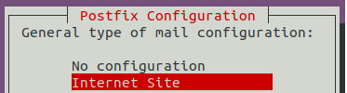
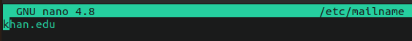
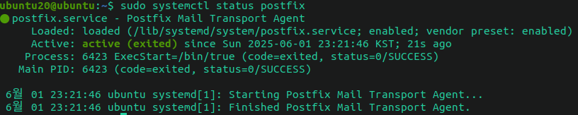
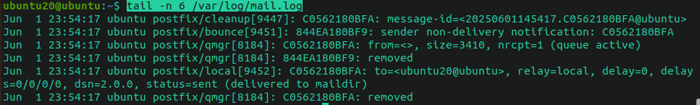
SMTP(PostFix)
이메일을 보내는 데 사용하는 표준 통신 프로토콜이다.
ubuntu20.04(192.168.1.30)
ubuntu20.04(192.168.1.30)
Kahn.edu확인!!
Postfix 설치 이후
Mail type은 internet Site로 한다(서버가 직접 인터넷을 통해 메일을 송수신 할 수 있는 환경에서 사용, 대부분 기본, 내/외부 사용자에게 메일 발송 가능)
Postfix가 사용할 시스템 메일 이름 설정 단계에서 이 값은 ubuntu대신 kahn.edu로 도메인 이름 변경
다만 외부 전송(Gmail/Naver)이 거부됨 이유는
서버가 공식 인증되지 않은 메일 서버(IP/PTR 없음, SPF 없음 등) 이기
때문
Gmail, Naver 등은 보안 강화로 "직접 전송" 메일을 신뢰하지 않음 →
거부
ubuntu20.04(192.168.1.30)
ubuntu20.04(192.168.1.30)
Postfix 서비스 상태 확인
메일 생성 (pickup) → 큐 등록 (qmgr) → 외부 전송 시도 (smtp) → 실패 → 반송 처리 → 로컬 수신 (local)까지 전 과정이 정상 흐름대로 작동

Slide 16
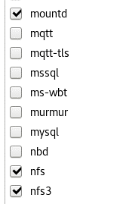
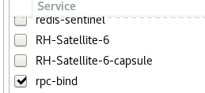
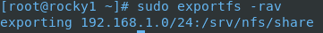
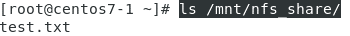
NAS
네트워크에 연결된 저장 장치로, 여러 사용자가 파일을 공유하고 저장할 수 있는 시스템입니다.
rocky8(192.168.1.40)
rocky8(192.168.1.40)
NFS 설치
이후 공유 디렉터리 생성및 권한 설정
방화벽 포트 오픈
Centos7(192.168.1.131)
Systemctl enable nfs-server :부팅시 자동 시작 설정
Sudo exportfs –rav : 설정 적용
Sudo exportfs –v : 공유 디렉터리 등록 확인
NFS 설치
마운트할 디렉터리 만들고
NFS 공유 마운트
마운트 확인
NAS 서버에서 임시파일 만들고 클라이언트에서 확인
Ls /mnt/nfs_share/test.txt(확인!!)

Slide 17
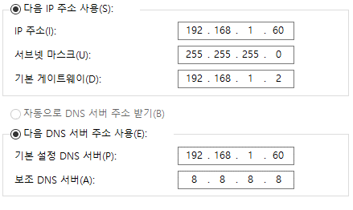





DHCP&DNS
DHCP는 IP 주소를 자동으로 할당해주는 프로토콜이다. DNS는 도메인 이름을 IP 주소로 변환해주는 시스템이다.
Windos server 16(192.168.1.60)
Windos server 16(192.168.1.60)
DHCP & DNS 서버 구축 자기 자신을 DNS로 참조
Windos server 16(192.168.1.60)
DHCP 번위 설정
범위 이름은 rocky-scope
Ip범위는 100 ~ 200 (1~99는 서버, 프린트, 201 ~ 254는 예비 테스트용)
라우터 설정!

Slide 18







DHCP&DNS
DHCP는 IP 주소를 자동으로 할당해주는 프로토콜이다. DNS는 도메인 이름을 IP 주소로 변환해주는 시스템이다.
Windos server 16(192.168.1.60)
Windos server 16(192.168.1.60)
DNS 정/역방향 조회 영역 설정
Rocky(192.168.1.128)
DHCP <-> DNS 연동
라우터 설정!
클라이언트 설정
dig rocky.rocky.local@192.168.1.60 정방향 변환 된 것을 확인할 수 있다.

Slide 19


LOG
여러 장비나 시스템에서 발생하는 로그 데이터를 수집, 저장, 관리하는 전용 서버입니다.
Rsyslog 설치
Sudo apt update
Sudo apt install rsylog
Sudo systemctl status rsyslog
로그 전송 설정
Sudo nano /etc/rsyslog.d/90-remote.conf
Rsyslog 재시작
Sudo systemctl restart rsyslog
테스트 로그 발송
로그 전송 방법
Logger “내용 입력＂
Ubuntu20(203.0.113.10)
로그가 생성된 것을 확인 할 수 있다.

Slide 20





BackUp(Bacula)
주요 데이터나 시스템 정보를 **정기적으로 복사(백업)**하여 보관하는 전용 서버입니다.
Rocky8(203.0.113.30)
Rocky8(203.0.113.30)
작업전 네트워크 설정
Ubuntu20(203.0.113.10)
PostgreSQL 설치
테스트 백업 실행
Ubuntu20(203.0.113.10)
Bacula 클라이언트 연동
백업 완료!!

Slide 21




DB(MySQL)
Ubuntu20(192.168.1.50)
Ubuntu20(192.168.1.132)
MYSQL 설치 및 서비스 시작
클라이언트 설치 및 테스트
데이터 확인
클라이언트에서 확인

Slide 22
Cloud
CLOUD
AWS
Kubernetes

Slide 23




AWS IAM & AWS VPC
Account의 인증 수단을 추가 & 기본적인 AWS의 네트워크
사용자를 생성하고 권한을 부여함
보안을 위한 추가적인 인증을 요구하게끔 설정
AWS의 네트워크 역할을 하는 VPC 생성
하나의 VPC 안에 여러 Subnet이 생성됨

Slide 24




AWS EC2
AWS의 가상 서버를 생성 및 관리
VPC 내에서 쓰이는 가상 네트워크 카드
ACL과 같은 효과를 가진 Security Group 생성
Secure SSH 연결을 위한 Key 생성
상기의 3가지를 토대로 Instance 생성 (가상 서버)

Slide 25



AWS Access
AWS로의 접속
SSH로 EC2에 연결
aws-cli, kubectl, eksctl 설치로 Kubernetes 활용 준비
aws configure로 프로파일 등록
AWS ECR에 로그인하여 Docker 활용 준비

Slide 26


AWS ECR
Docker container를 보관 및 배포
Docker image를 저장하기 위한 Repository 생성
Docker image를 저장하기 위한 Repository 생성

Slide 27




AWS ECR
Container를 Host에서 AWS로, AWS에서 Host로
Build한 image를 ECR로 push
ECR에서 image를 pull

Slide 28



AWS EKS & Kubernetes
Pod를 Host에서 AWS로, AWS에서 Host로
eksctl로 EKS Cluster, Node들을 생성
Pod 배포 후 Load-Balancing 확인

Slide 29
해킹 & 보안
해킹
보안
모니터링
SQL Injection
XSS
Command Injection
MITM
Phishing
Brute Force Attack
ARP Spoofing
Directory Traversal
입력값 검증 인코딩
HTTPS 사용
방화벽 설정
2FA
WAF
패치 관리
권한 최소화
로그 감사 모니터링
Wireshark
Tcpdump
Nagios
Zabbix
Prometheus + Grafana
Wazuh
OSSEC
Netdata

Slide 30

Stored XSS (Persistent)
출력 시 인코딩 (Output Encoding)
사용자 입력을 HTML로 출력할 때는 반드시 문자 인코딩 처리해야 함.
<, >, ", ' 등이 브라우저에서 실행되지 않도록 막아줌.
// 취약한 코드
echo $_POST['message'];
// 안전한 코드
echo htmlspecialchars($_POST['message'], ENT_QUOTES, 'UTF-8');
2. 입력값 필터링 (Input Validation)
사용자 입력 시 <script>, onerror, javascript: 등을 사전 차단
단, 너무 의존하면 우회 가능성이 있음
$input = $_POST['message'];
$input = preg_replace('/<.*?>/i', '', $input); // 태그 제거
echo htmlspecialchars($input, ENT_QUOTES, 'UTF-8');
3. CSP (Content Security Policy)
브라우저가 스크립트 실행을 제한하게 만드는 HTTP 헤더
Header set Content-Security-Policy "default-src 'self'; script-src 'self'"
목적
사용자 입력 값에 악성 스크립트를 삽입하여, 저장된 콘텐츠가 다른 사용자가 페이지를 열었을 때 자동 실행되는지를 확인한다
실습 과정
DVWA의 Stored XSS 페이지 접속
메시지 입력 창에 아래 스크립트 삽입(<script>alert(＇XSS!＇)</script>)
저장 후 페이지가 다시 로딩되며 팝업이 자동 실행됨
의의
XSS가 성공하면 공격자가 쿠키 탈취, 세션 탈취, 피싱 페이지 삽입 등이 가능함
개발자 입장에서 반드시 막아야 하는 중요한 웹 취약점 중 하나

Slide 31


Reflected XSS (반사형)
출력 시 인코딩
→ htmlspecialchars()로 특수 문자 변환
echo htmlspecialchars($_GET['input'], ENT_QUOTES, 'UTF-8');
입력값 검증
→ <, >, script, onerror 등 필터링
→ 화이트리스트 기반 검증 권장
CSP 적용
→ 인라인 스크립트, 외부 JS 차단
Content-Security-Policy: default-src 'self'; script-src 'self';
HTTPOnly 쿠키 설정
→ JS로 쿠키 접근 차단
Set-Cookie: sessionid=abc123; HttpOnly;
보안 프레임워크 사용
→ React, Angular 등 기본 XSS 방지 기능 활용
목적
사용자 입력 값에 악성 스크립트를 삽입하여, 요청 시 바로 응답에 반영되어 실행되는지 확인한다.
실습 과정
1.DVWA의 Reflected XSS 페이지 접속
2.이름 입력칸에 위 그림처럼 스크립트 삽입 3. Submit 클릭시 페이지에 스크립트가 그대로 출력되어 팝업 실행됨
의의
Reflected XSS는 링크 클릭 시 즉시 실행되므로
-피싱 링크 공격에 자주 이용됨
사용자의 쿠키, 세션 탈취 및 악성 사이트 유도 가능
웹사이트 보안에서 입력 값 검증 및 출력 인코딩이 필수

Slide 32


SQL Injection (SQL 인젝션)
SQL Injection 방지
Prepared Statement 사용 (예: PDO, MySQLi)
입력값을 쿼리에 직접 넣지 않고 바인딩 처리
예: $stmt = $pdo->prepare("SELECT * FROM users WHERE id = ?"); $stmt->execute([$id]);
XSS 방지
출력 시 htmlspecialchars() 사용해 특수 문자 인코딩
입력값 검증 함께 적용
예: echo htmlspecialchars($_POST['message'], ENT_QUOTES, 'UTF-8');
Command Injection 방지
사용자 입력을 shell_exec() 등에 직접 전달하지 않음
허용된 명령어만 실행 (화이트리스트 방식)
예: if (in_array($user_input, ['eth0', 'lo'])) { ... }
CSRF 방지
각 폼에 CSRF 토큰 추가
세션 기반으로 난수 생성 → 전송 시 토큰 비교로 검증
예: <input type="hidden" name="csrf_token" value="..."> 와 서버에서 토큰 비교
보안 헤더 설정 (전체 보안 강화)
X-Content-Type-Options: nosniff
X-Frame-Options: DENY
Content-Security-Policy: default-src 'self';
목적
DVWA의 보안 수준을 낮춰서 각종 웹 취약점 실습(XSS, SQL Injection 등)을 원활하게 진행하기 위함
입력값 필터링, 검증 등이 생략되어 취약점이 그대로 드러나는 환경을 제공
실습 과정
웹 브라우저에서 DVWA 접속 (예: http://localhost/dvwa)
왼쪽 메뉴에서 DVWA Security 클릭
Security Level 항목에서 Low 선택
Submit 버튼 클릭하여 설정 저장
의의
보안 레벨을 Low로 설정하면, 실습자가 취약한 상태의 웹 애플리케이션을 직접 체험할 수 있음
XSS, SQL Injection, Command Injection 등의 공격이 방어되지 않아 실습 및 분석 용이
실제 보안 강화 전/후 차이를 비교해보는 데 유용함

Slide 33



File Upload 취약점 (웹쉘 삽입)
SQL Injection 방지
Prepared Statement 사용 (예: PDO, MySQLi)
입력값을 쿼리에 직접 넣지 않고 바인딩 처리
예: $stmt = $pdo->prepare("SELECT * FROM users WHERE id = ?"); $stmt->execute([$id]);
XSS 방지
출력 시 htmlspecialchars() 사용해 특수 문자 인코딩
입력값 검증 함께 적용
예: echo htmlspecialchars($_POST['message'], ENT_QUOTES, 'UTF-8');
Command Injection 방지
사용자 입력을 shell_exec() 등에 직접 전달하지 않음
허용된 명령어만 실행 (화이트리스트 방식)
예: if (in_array($user_input, ['eth0', 'lo'])) { ... }
CSRF 방지
각 폼에 CSRF 토큰 추가
세션 기반으로 난수 생성 → 전송 시 토큰 비교로 검증
예: <input type="hidden" name="csrf_token" value="..."> 와 서버에서 토큰 비교
보안 헤더 설정 (전체 보안 강화)
X-Content-Type-Options: nosniff
X-Frame-Options: DENY
Content-Security-Policy: default-src 'self';
목적
확장자 우회, MIME 속이기 등 기법을 통해 웹쉘(.php 등)을 업로드하여 서버 측에서 실행 가능한지 확인
서버가 업로드 파일을 검증 없이 저장 및 실행하는지 테스트
실습 과정
DVWA에서 File Upload 메뉴 접속
.php 웹쉘 파일 생성 (예: <?php system($_GET['cmd']); ?>)
확장자를 우회 (예: shell.php.jpg, shell.pHp)하거나 MIME 속여서 업로드
업로드 성공 시 웹 경로에서 접근 (예: /hackable/uploads/shell.php)
주소창에 ?cmd=whoami 등 명령 실행 확인
의의
업로드 기능이 취약하면 공격자가 서버를 장악할 수 있음
시스템 명령 실행, 백도어 설치, DB 탈취 등 심각한 피해 발생 가능
파일 확장자, MIME, 경로 검증 등 다중 필터링의 중요성을 이해하는 데 유용

Slide 34

Sniffing
1. HTTPS 적용
목적: 웹 로그인 정보를 암호화하여 탈취 방지
내용: Apache 서버에 HTTPS 설정 후 브라우저에서 https로 접속 → Wireshark에서 내용이 암호화되어 보이지 않음
의의: 민감 정보가 평문으로 전송되지 않도록 보호
2. Static ARP 설정
목적: ARP Spoofing 방지로 중간자 공격 차단
내용: 클라이언트에서 게이트웨이의 MAC 주소를 고정 등록
의의: 위조된 ARP 응답을 무시하고 네트워크 무결성 유지
3. ArpON 도구 사용
목적: ARP 공격 탐지 및 자동 방어
내용: ArpON 데몬을 설치하고 실행하여 실시간 ARP 감시
의의: ARP 기반 공격이 발생하면 자동으로 차단하거나 경고
4. VPN 사용
목적: 전체 네트워크 트래픽을 암호화된 터널로 보호
내용: 클라이언트에서 VPN에 연결 → Wireshark로 봐도 데이터가 암호화되어 내용 파악 불가
의의: 네트워크 내부에서도 스니핑 불가능한 환경 구축
5. SSH 사용, Telnet 차단
목적: 원격 접속 시 평문 인증 방지
내용: Telnet은 비활성화하고 SSH만 허용 → 스니핑으로도 로그인 정보 탈취 불가능
의의: 안전한 원격 관리 환경 제공
Sniffing 이란
네트워크를 통해 전송되는 데이터를 몰래 가로채어 감청하는 해킹 기법이다.
공격자는 중간에 위치한 네트워크 장비처럼 가장하거나, 같은 네트워크에 존재하면서 전송 중인 패킷을 엿보거나 저장할 수 있다.
-현재 TCP 통신, ARP 질의 등이 보인다.

Slide 35



Snuffing & MITM
스푸핑 (Spoofing)
정의
스푸핑이란 네트워크에서 자신의 신원을 속여 다른 컴퓨터를 속이거나 오해하게 만드는 행위를 말함.
MITM (Man-in-the-Middle)
정의
**중간자 공격(MITM)**은 피해자와 서버 사이의 통신을 가로채는 공격.
양쪽 모두 공격자가 중간에 있다는 사실을 모름.
Kali 2023.03(192.168.100.133)
Ubuntu2022.04(192.168.100.137)
모니터링 도구 (스푸핑 가능 ) bettercap 설치
게이트웨이 mac 주소가 kali mac 주소로 변경된 것이 보인다.
google
현재 192.168.100.137에서 UDP 통신중인걸 볼수 있다.
Google ping을 쏘면 kali(192.168.100.133을 지나가는게 보인다.
192.168.100.137을 타겟으로 잡아두고 핑 쏘는 것을 확인 가능.(MITM)

Slide 36


Snuffing & MITM 방지
스푸핑 방지
정적 ARP 설정
방법 | 설명
정적 ARP 설정 | 특정 IP에 대한 mac 주소를 고정해 변조 차단
Arpwatch 설치 | ARP 테이블 변경시 감지하고 알림
Vlan 분리 | 스푸핑 위험이 있는 영역과 중요한 장비를 분리
스위치에 DAI 활성화 | Dynamic ARP Inspectioni: 비정상 ARP 차단(기업용)
IP-MAC 바인딩 | IP 별로 허용된 MAC만 통신 가능하게 설정
Ubuntu2022.04(192.168.100.137)
MITM 방지
방법 | 설명 | 비고
HTTPS 사용 | 트래픽을 암호화해 감청해도 내용 해독 불가 | SSLStrip 차단도 포함해야 함
SSL 인증서 검증 | 클라이언트가 위조된 읹으서 거부 | 브라우저 기본 기능 활용
VPN사용 | 네트워크 전체를 암호화된 터널로 전환 | MITM 자체가 무력화 됨
침입 탐지 시스템(IDS) | 이상 트래픽을 감지(ARP, DNS, ICMP) | Wazuh, Snort등
패킷 감시 툴 활용 | Ip neigh, tcpdump, Wireshark등으로 실시간 감시 | Tcpdump –I eth0 arp
2FA 정용 | 세션 쿠기가 탈취돼도 계정 침해 어려움 | 구글OTP, 이메일 인증 등
부팅시 정적 arp 사용하게 변경
부팅시 정적 arp 설정 확인

Slide 37

Wazuh (Monitoring)
기능 | 설명
로그 수집 및 분석 | 서버, 네트워크 장비, 애플리케이션의 로그를 중앙에서 수집 및 분석
침입 탐지 | 비정상적인 행위나 보안 위협을 실시간 탐지
파일 무결성 검사(FIM) | 시스템 파일 변경 감시 및 알림
정책 감사 | 시스템 구성 상태를 보안 기준에 맞춰 평가 (CISBenchmark 등)
경고 및 대응 | 조건에 맞는 이벤트에 대해 이메일, Slack 등으로 알림 전송
위협 인텔리전스 | MITRE ATT&CK 기반 공격 패턴 매칭
Wazuh란?
호스트 기반 침입 탐지 시스템(HIDS)
로그 분석, 실시간 모니터링, 위협 탐지, 규정 준수 점검 등을 수행하는 오픈소스 플랫폼

Slide 38



🔍 로그 수집 확인🚨 보안 이벤트 탐지 (sudo, 로그인 시도 등)
1
2
logger : 시스템 로그(/var/log/syslog등)에 메세지 기록
Wazuh가 로그 수집 설정이 되어있다면, 이 메시지를 실시간으로 감지하게 됨
May 28 17:41:29: 로그 발생 시간
team4-virtual-machine: 호스트 이름
team4: 로그 기록 주체 (사용자 이름)
⚠️WAZUH TEST ALERT ...: 커스텀 메시지 본문
3
sudo를 이용해 루트 디렉토리 접근이 행위는 루트 권한 사용이므로 Wazuh가 MITRE T1548.003으로 분류
같은 네트워크에 있는 다른 서버에 SSH 접속 시도
Wazuh에 의해 MITRE T1548.003 권한 상승 시도로 탐지 및 시각화

Slide 39



🔐 로그인 실패/성공 탐지 실습
SSH 접속 성공
SSH 접속 실패
SSH 접속 성공 및 실패

Slide 40

Wazuh와 MITRE ATT&CK 연동
sudo 를 사용해 /etc/passwd 권한 변경
/etc/passwd 권한이 any 로 변경
되었다고 Log 생성 됨

Slide 41


Wazuh와 MITRE ATT&CK 연동( fail2ban)
ssh 로그인 비밀번호
실패 로그 생성된 것을 확인.
ssh 로그인 접속 시도
3회 실시 이후 ip차단됨

Slide 42


📋 규정 준수 스캔 및 보고서 생성
/etc/login.def설정에 들어가서
PASS_WARN_AGE 값을 낮게 설정
Wazuh의 SCA(보안 구성 감사: Security Configuration Assessment) 기능이 /etc/login.defs 파일을 분석해서 보안 규정 위반을 탐지한 결과

Slide 43


Nmap 포트 스캔 탐지 실습
옵션 | 설명
-sS | TCP SYN 스캔
-p- | 모든 포트 대상
-T4 | 빠르게
-A | OS 및 서비스 탐지 포함
✅ Custom rule (100100) 이 정상적으로 여러 번 탐지됨
✅ Level 10으로 지정된 고위험 이벤트로 분류됨
✅ Agent: team4-virtual-machine에서 발생한 로그 기반 탐지

Slide 44

📩이벤트 탐지 후 슬랙/메일 연동
log 입력
log가 온걸 확인할 수 있다.

